Slide 1
Основная задача регрессионного анализа – установление формы корреляционной связи, т.е. вида функции регрессии (линейная, квадратичная, показательная и т.д.).
Задача регрессионного анализа
Линейная регрессия
Нелинейная регрессия (гипербола, экспонента)

Slide 2

Регрессионный и корреляционный анализ позволяет установить и оценить зависимость изучаемой случайной величины Y от одной или нескольких других величин X, и делать прогнозы значений Y. Параметр Y, значение которого нужно предсказывать, является зависимой переменной. Параметр X, значения которого нам известны заранее и который влияет на значения Y, называется независимой переменной. Например, X – количество внесенных удобрений, Y – снимаемый урожай; X – величина затрат компании на рекламу своего товара, Y – объем продаж этого товара и т.д.
Корреляционная зависимость Y от X – это функциональная зависимость
^{(6.1)}
где – среднее арифметическое (условное среднее) всех возможных значений параметра Y, которые соответствуют значению X=x.
Уравнение (6.1) называется уравнением регрессии Y на X, функция f(x) – регрессией Y на X, а ее график – линией регрессии Y на X.

Slide 3

Метод наименьших квадратов позволяет определить коэффициенты уравнения регрессии таким образом, чтобы точки, построенные по исходным данным (x_{i}, y_{i}), лежали как можно ближе к точкам линии регрессии (6.1).
Формально это записывается как минимизация суммы квадратов отклонений (ошибок) функции регрессии и исходных точек
y^{p}_{i} – значение, вычисленное по уравнению регрессии; (y^{p}_{i} - y_{i}) – отклонение ε (ошибка, остаток) (рис. 6.1); n – количество пар исходных данных.

Slide 4
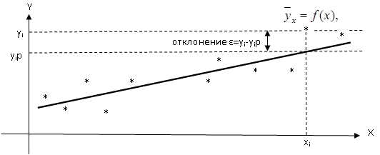
Рис. 6.1. Понятие отклонения ε для случая линейной регрессии

Slide 5
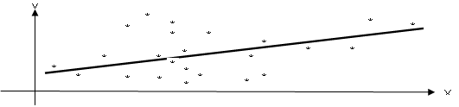
В регрессионном анализе предполагается, что математическое ожидание случайной величины ε равно нулю и ее дисперсия одинакова для всех наблюдаемых значений Y. Отсюда следует, что рассеяние данных возле линии регрессии должно быть одинаково при всех значениях параметра X. В случае, показанном на рис. 6.2 данные распределяются вдоль линии регрессии неравномерно, поэтому метод наименьших квадратов в этом случае неприменим.
Рис. 6.2. Неравномерное распределение исходных точек вдоль линии регрессии

Slide 6
Основная задача корреляционного анализа – оценка тесноты (силы) корреляционной связи. Теснота корреляционной зависимости Y от X оценивается по величине рассеяния значений параметра Y вокруг условного среднего .
Большое рассеяние говорит о слабой зависимости Y от X, либо об ее отсутствии и, наоборот, малое рассеяние указывает на наличие достаточно сильной зависимости.

Slide 7
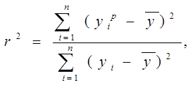
Коэффициент детерминации r² показывает, на сколько процентов (r²*100%) найденная функция регрессии описывает связь между исходными значениями параметров X и Y
(6.2)
где - объяснённая вариация;
- общая вариация (рис. 6.3).

Slide 8
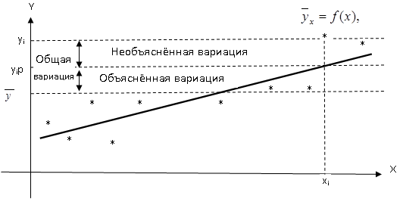
Рис. 6.3. Графическая интерпретация коэффициента детерминации для случая линейной регрессии
Величина (1-r²)*100% показывает, сколько процентов вариации параметра Y обусловлены факторами, не включенными в регрессионную модель.
При высоком (r²≥75%) значении коэффициента детерминации можно делать прогноз y*=f(x*) для конкретного значения x.

Slide 9
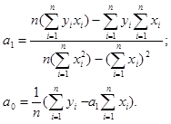
Коэффициенты линейной регрессии y=a₀+a₁x вычисляются по следующим формулам (все суммы берутся по n парам исходных данных):
(6.3)

Slide 10
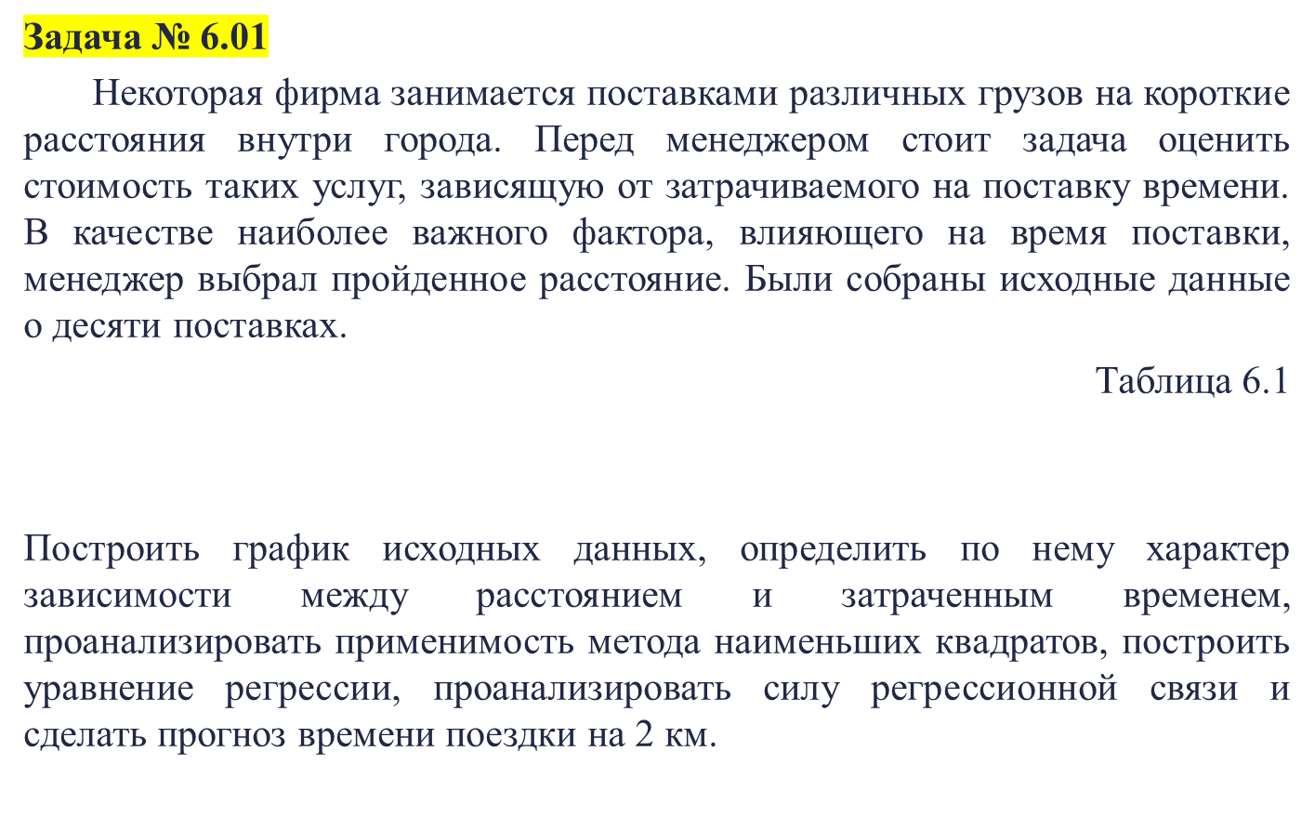

Slide 11
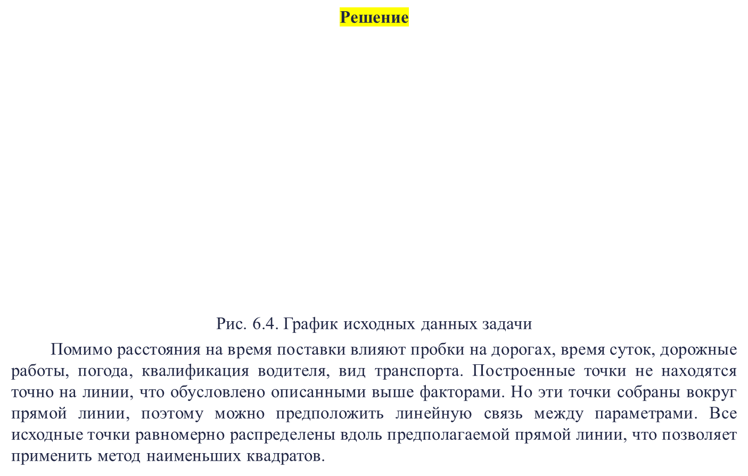
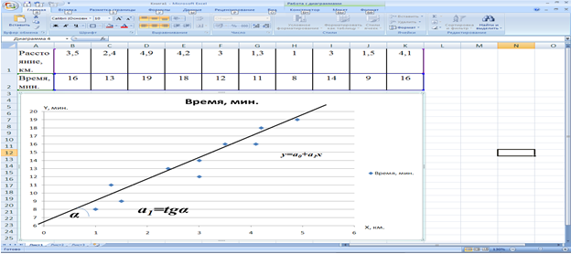

Slide 12
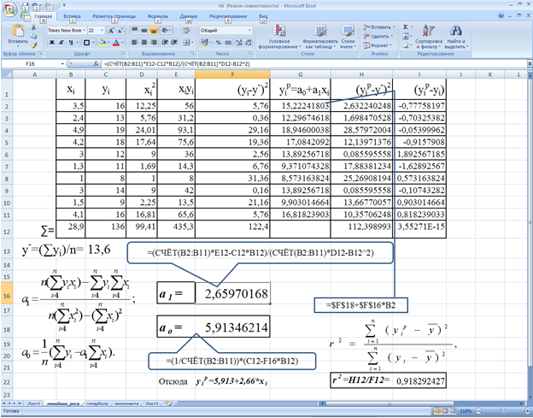

Slide 13
Наклон линии регрессии a₁=2,66 мин. на км. – это количество минут, приходящееся на 1 км.
Координата a₀=5,913 мин. – это время, которое не зависит от пройденного расстояния, а обуславливается всеми остальными возможными факторами, явно не учтёнными при анализе.
Вычислим коэффициент детерминации (6.2):
r²=112,4/122,4=0,918 или 91,8 %.
Таким образом, линейная модель объясняет 91,8 % вариации времени доставки, а не объясняет 8,2 %.
Поскольку r² имеет достаточно высокое значение и расстояние 2 км., для которого нужно сделать прогноз, находится в пределах диапазона исходных данных (табл. 6.1), то возможно использовать полученное уравнение регрессии для прогнозирования:
y*(2 км.) = 5,913+2,66*2 = 11,23 мин.

Slide 14
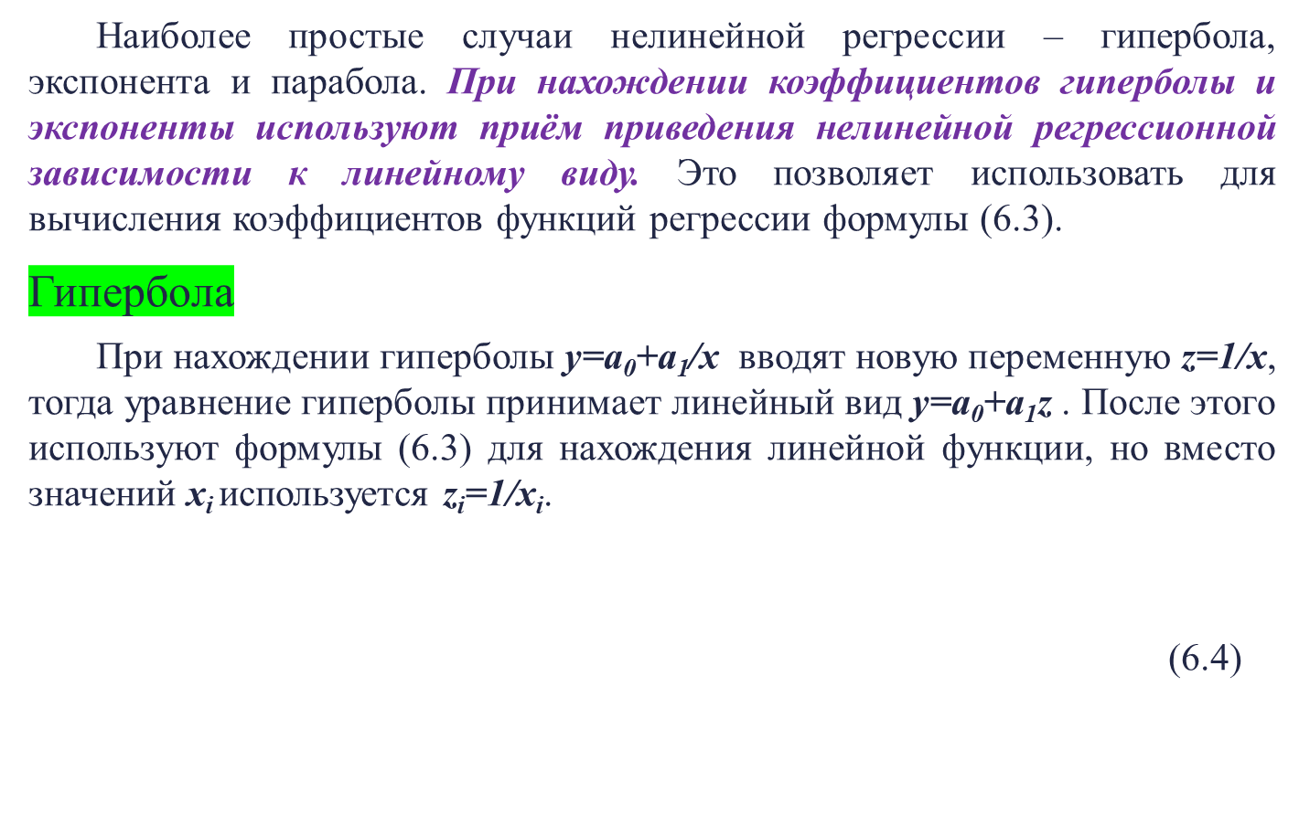
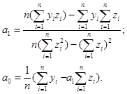

Slide 15
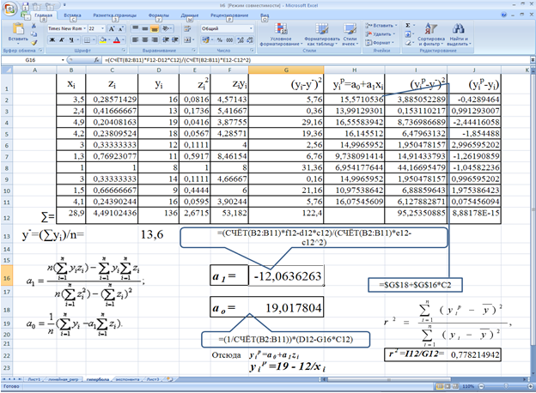
y*(2 км.) = 19-12/2 = 13 мин.
y*(2 км.) = 19-12/2 = 13 мин.

Slide 16
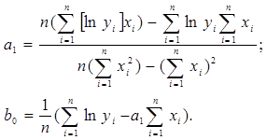
Для приведения к линейному виду экспоненты y = a₀eª₁^{x} проведём логарифмирование
ln y = ln(a₀e^{a1x})
ln y = ln a₀ + ln(e^{a1x})
ln y = ln a₀ + a₁x.
Введём переменную b₀= ln a₀ , тогда ln y = b₀ + a₁x.
Отсюда следует, что можно применять формулы (6.3), в которых вместо значений y_{i} нужно использовать ln y_{i} :
(6.5)
Откуда a₀=e^{b0} .

Slide 17
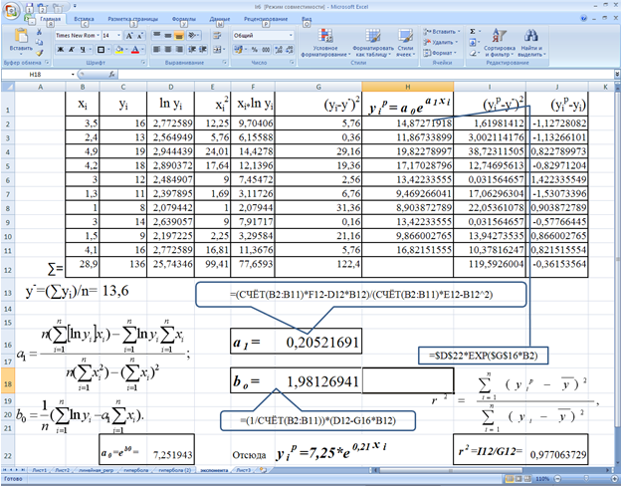
y_{i}^{p}=7,25*e^{0,21xi}=y*(2 км.) = 7,25*e^{0,21*2} = 11,19 мин.

Slide 18
Таким образом, для рассмотренного примера приемлемыми являются все три рассмотренные регрессионные модели. При этом наилучший коэффициент детерминации r² ≈ 98 % получен при использовании экспоненциальной модели.

